Slide 1




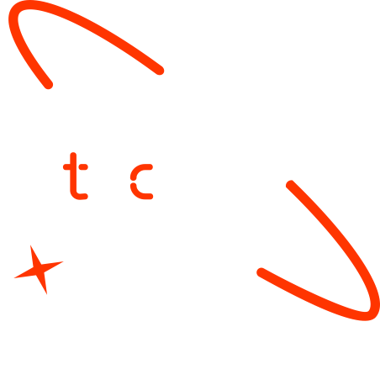

Uma nova geração
de especialistas em tecnologia

Slide 2
Safiri — Plataforma
Digital de Turismo
Sustentável e
Preservação Cultural

Slide 3
Introduçao
O turismo cultural e ecológico é essencial para o desenvolvimento sustentável em Angola.
A ausência de plataformas inteligentes dificulta a divulgação e preservação do património e biodiversidade.
Safiri surge como uma plataforma que une IA e cultura, promovendo turismo sustentável, educação ambiental e valorização da identidade angolana.

Slide 4
Problema e Justificativa
Falta de plataformas digitais inteligentes voltadas ao turismo angolano.
Património e biodiversidade pouco documentados digitalmente.
Crescimento de conteúdos falsos ou irrelevantes (spam).
O projeto visa classificar conteúdos culturais, recomendar destinos e detetar spam, apoiando a preservação ambiental e cultural.

Slide 5
Objetivos do Projeto
Objetivo Geral:
Promover o turismo sustentável e a valorização do património e biodiversidade através de uma plataforma colaborativa baseada em IA.
Objetivos Específicos:
Classificar publicações sobre turismo e património.
Recomendar destinos personalizados.
Detetar e eliminar spam.
Gerar roteiros culturais inteligentes com o Hugging Face API.

Slide 6
Relação com ODS
ODS 11.4: Proteger o património cultural e natural.
ODS 15: Proteger, restaurar e promover o uso sustentável dos ecossistemas terrestres.
ODS 9: Inovação e infraestrutura digital inclusiva.
Safiri contribui diretamente para os ODS 11 e 15 ao unir IA, cultura e preservação ambiental.

Slide 7
Dados

Slide 8
Dados
Dataset simulado com 50 publicações culturais.
Campos: id, texto, localidade, likes, comentários, spam, categoria.
Pré-processamento NLP: limpeza, tokenização, TF-IDF.
Métricas usadas: F1-score, Precisão, Revocação, AUC.
Dados baseados em locais como Mbanza Kongo, Palanca Negra e Fortaleza de São Miguel.

Slide 9
Modelo

Slide 10
Seleção e Treinamento / Teste de Modelos
Tarefa | Modelo | Descrição
Classificação de Posts | Logistic Regression | Identifica tipo de conteúdo cultural
Deteção de Spam | Naive Bayes | Remove publicações irrelevantes
Recomendação | Similaridade Coseno/TF-IDF | Sugere destinos e patrimónios similares

Slide 11
Resultado

Slide 12
Resultados
Modelo | F1 | Precisão | Revocação | AUC
Logistic Regression | 0.88 | 0.90 | 0.86 | 0.91
Naive Bates | 0.82 | 0.83 | 0.80 | 0.87
Visualizações:
Matriz de confusão
Gráficos de barras comparativos
Evolução do desempenho nos testes

Slide 13
Arquitetura

Slide 14
Arquitetura da Plataforma
Camadas Principais:
Frontend (React) — Interface colaborativa e responsiva.
Backend (Django + Flask) — API de dados e integração do ML.
Módulo de IA (Python + Scikit-learn + Hugging Face) — Classificação, recomendação e roteirização inteligente.
Base de Dados (PostgreSQL) — Armazenamento de utilizadores, destinos e publicações.
💡 Fluxo: Utilizador → Frontend → Backend → Modelo de IA → Resultado.

Slide 15
Conclusão
Safiri demonstra como a IA pode servir o turismo e a preservação cultural.
A integração de ML e NLP possibilita recomendações inteligentes e deteção de spam.
O roteirizador (Hugging Face) expande o acesso a conteúdos culturais e ecológicos.
O projeto reforça o papel da tecnologia na construção de uma África digital e sustentável.

Slide 16
Trabalho futuro
Expansão do dataset com dados reais de ministérios e ONGs culturais.
Uso de modelos BERT ou transformers multilingues.
Aplicativo móvel (versão Android/iOS).
Dashboard de métricas de impacto turístico e ecológico.

Slide 17
Referências
Ade-Ibijola, A. (2020). Artificial Intelligence for Social Good in Africa. African Journal of Information Systems.
Kunda, D., & Ngoma, M. (2021). Cultural Context in African AI Systems. University of Zambia Press.
Silva, F., & Tchissola, M. (2023). Preservação Digital do Património Cultural Angolano através da IA. Revista Angolana de Computação.
Russell, S., & Norvig, P. (2022). Artificial Intelligence: A Modern Approach. Pearson Education.

Slide 18

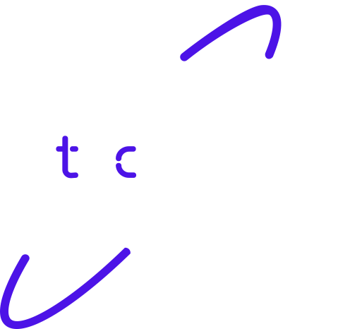
Obrigado!

